Slide 1

Lekce 1.6:
Struktura složek
Ing. Pavel Roubal
Kapitola 1:
Fungování počítače, programy a dokumenty, význam operačního systému.
K této prezentaci jsou k dispozici cvičení. Pracovní sešit pro žáky objednávejte na webu:
www.opocitacich.cz
Pro pohodlné promítnutí prezentace v prohlížeči webu klepněte vpravo nahoře na Spustit prezentaci
a pak již pouze klepejte myší nebo mezerníkem…

Slide 2
Soubory – programy a dokumenty – opakování
Programy jsou nástroje pro naši práci, pomocí nich prohlížíme, vytváříme nebo upravujeme dokumenty (například: MS Word, Malování, Počasí…).
Dokumenty vytváříme nebo jen zobrazujeme pomocí programů.
Programy a dokumenty se obecně označují výrazem soubory. Vše, co je uloženo na disku počítače jsou tedy soubory.
Jestliže se podíváme v programu Průzkumník na disk počítače, najdeme tam tisíce souborů.
Dokumenty většinou vidíme, programy se před námi „skrývají“. Nepotřebujeme je přímo vidět, stačí vědět, jak se spustí, znát, kde najdeme dlaždici nebo ikonu (zástupce) k jejich spuštění.

Slide 3
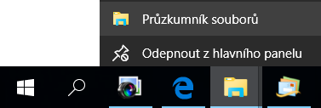
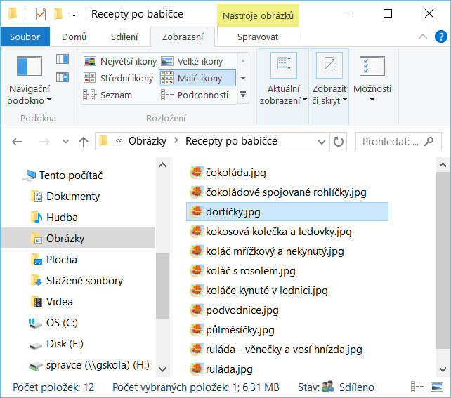
Složky
Složky jsou „krabice“ na (naše) soubory uložené na discích počítače.
Jejich procházení zahájíme klepnutím na program Průzkumník.
Ve složce mohou být soubory a další (pod)složky. Díky tomu vzniká struktura složek.
Místu, kde se soubor na nějakém disku a v nějaké složce nachází, se říká cesta k souboru.
Složka = „krabice“
Soubory = „knihy“
dortíčky.jpg

Slide 4
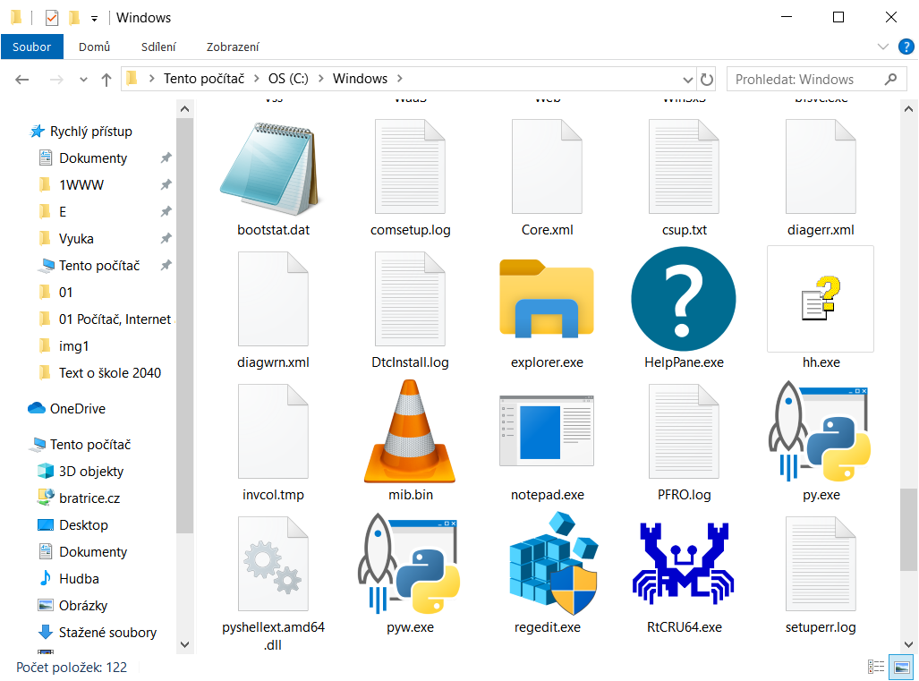
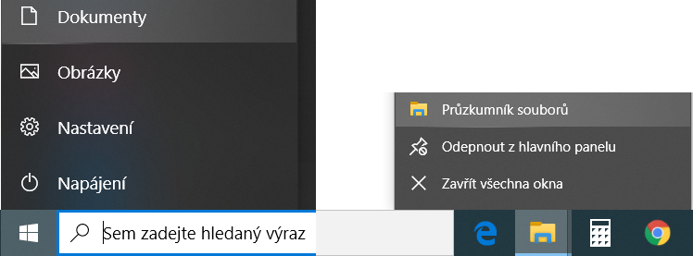
Složky – pořádek v souborech
Složky jsou na disku počítače kvůli pořádku – teoreticky by tam být nemusely.
Mohli bychom mít na disku třeba 20 000 sou-borů na jedné hromadě.
Jako bychom nemuseli mít knihovny a krabice na knihy – mohli bychom mít všechny knihy doma na jedné hromadě. Ovšem hledání potřebného souboru (knihy) by asi bylo složité a zdlouhavé.
Se soubory a složkami pracujeme pomocí programu Průzkumník.
Na titulku jeho okna vidíme pouze název právě otevřené složky, název programu uveden není.

Slide 5

Složky – struktura složek
Umístění souboru se říká cesta k němu.
Složky vytvářejí stromovou strukturu.
Tj. ve složce mohou být další složky
a v nich zase další složky.
Ve složce může být pouze jeden soubor s (jedním) určitým názvem.
Systém MS Windows nerozlišuje velká a malá písmena v názvech souborů, tj. soubory index.html, Index.html, INDEX.HTML, index.HTML představují z jeho pohledu stejný soubor.
Systém Linux velikosti písmen rozlišuje, z jeho pohledu by šlo o 4 různé soubory.

Slide 6
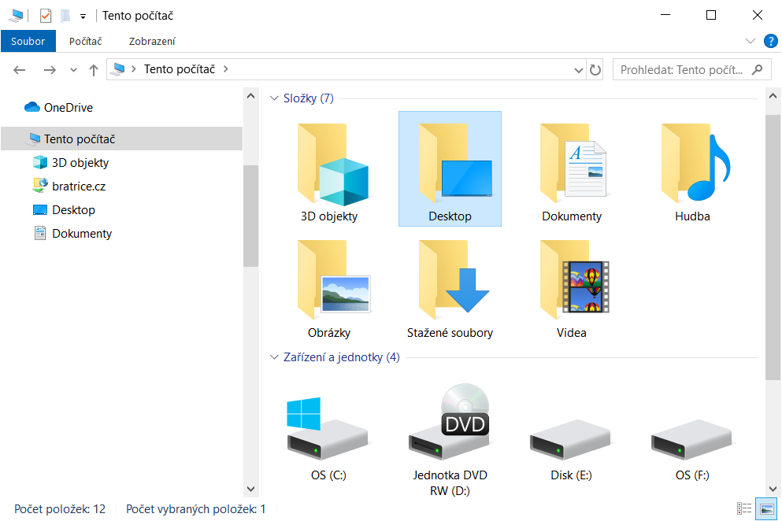
Složky – připravená struktura složek
Systém MS Windows 10 pro nás připraví složku Tento počítač a v ní složky:
3D objekty, Dokumenty, Hudba, Obrázky, Stažené soubory a Videa.
Plocha (Desktop) je také složka, její obsah vidíme na ploše počítače (přesněji ploše systému Windows 10).
Na lokálním (svém) počítači je praktické využívat systémem připravené složky.
Ve školní síti mohou být pravidla pro ukládání souborů jiná.

Slide 7
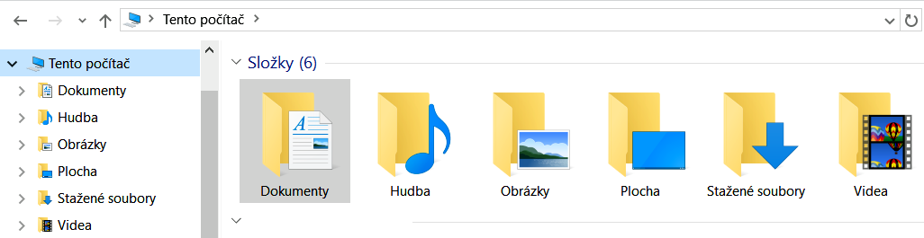
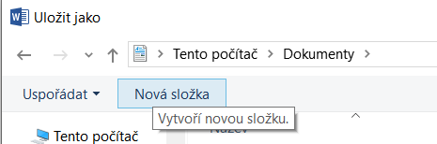
Složky – připravená struktura složek
Různé programy jsou nastaveny tak, aby nám nabízely výše uvedené složky (Dokumenty…) jako výchozí místo pro ukládání našich dat, našich dokumentů.
Složku Stažené soubory zase používají webové prohlížeče k ukládání souborů, které stahujeme z webu přes Internet.
My si samozřejmě můžeme vytvořit své vlastní složky pro pořádek ve svých souborech.

Slide 8

Složky – doporučení
Do složek ukládáme své soubory. Pár desítek textů, několik tisíc fotografií, pár set písniček… Je velmi užitečné mít řád v tom, kam různé typy souborů ukládáme.
Někomu lépe vyhovuje třídit soubory podle oblastí práce (Škola, Osobní, Dopisy, Objednávky…), někomu podle času (2020, 2021, 2022…), někomu podle obojího.
Rozhodně doporučuji oddělit umístěním do samostatných složek (systém Windows to nabízí) různé typy souborů a také oddělit soukromé a školní dokumenty.
Oddělení typů souborů výrazně zjednoduší zálohování vašich dat.
Můžete pak jednoduše zálohovat pouze to, co je opravdu nutné uchovat, tj. své texty, tabulky, obrázky, fotografie…
Filmy najdete znovu nebo je dnes streamujete v prohlížeči webu, hudbu také. Ale své fotky těžko na webu najdete…

Slide 9
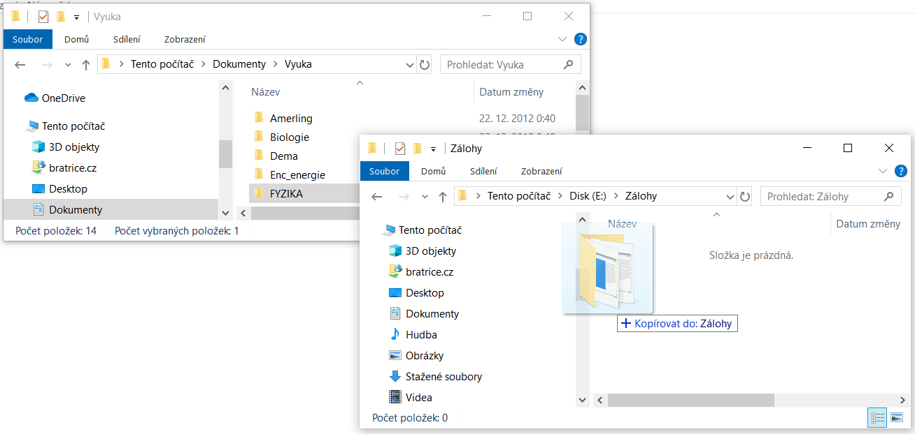
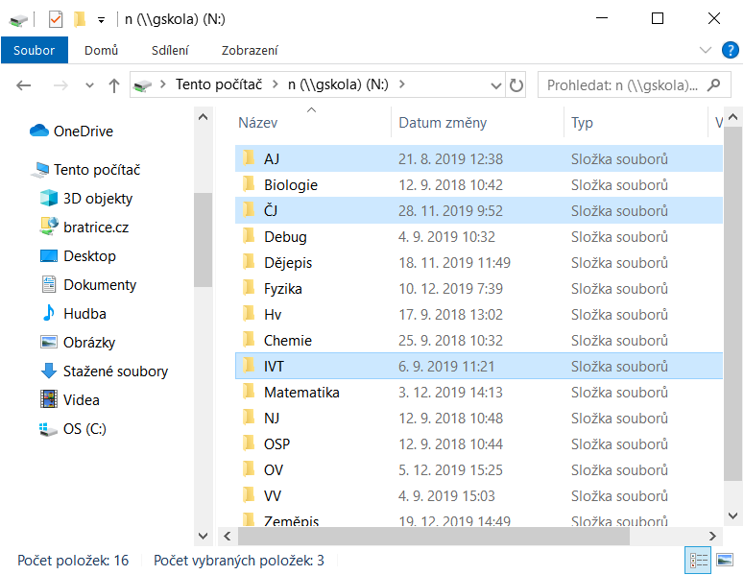
Práce se soubory
Mezi základní operace patří
zejména:
Kopírování objektů přetažením myší.
(V rámci jednoho disku se přesunují, v rámci různých disků se kopírují. Vždy se kopírují s Ctrl,
vždy se přesunují s Shift.)
Výběr více objektů.
(Vedle sebe: Shift, různě od sebe: Ctrl. Vše: Ctrl+A.)
Různá zobrazení objektů.
(Ctrl + kolečko na myši.)
Různá řazení objektů
ve složce.

Slide 10
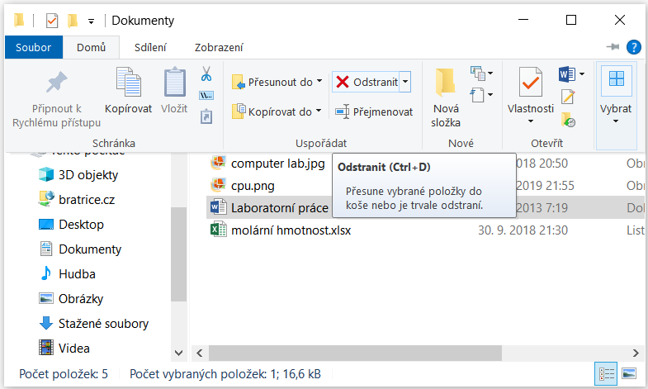
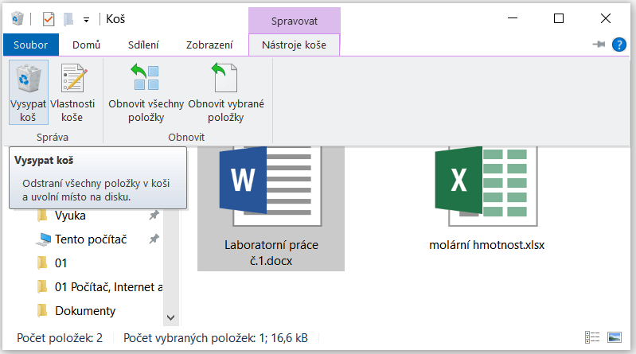
Mazání souborů
Mazání souborů probíhá ve většině systémů ve dvou krocích:
Odstraníme (smažeme) soubor. Ten se však neodstraní úplně, pouze se přesune do Koše. Přesněji: do složky s názvem Koš, která je samozřejmě na disku počítače.
Vysypeme Koš. Tím soubory v něm obsažené opravdu zmizí a uvolní místo na disku.
Dokud Koš nevysypeme, tak můžeme jeho obsah obnovit. Obnovené soubory se objeví na svém původním místě.
(Odstranit objekty je možné min. 4 způsoby.)

Slide 11
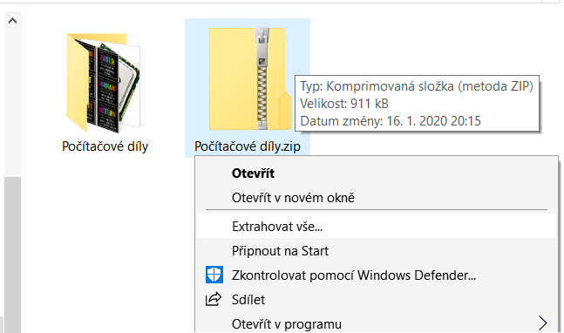
Práce se soubory – komprimované „složky“
Komprese (také komprimace) je „zhuštění“, umístění více souborů do jednoho souboru.
Nejčastěji se používá kompresní formát ZIP, výsledný soubor proto má příponu .ZIP
Pozor, systém MS Windows označuje tento soubor termínem Komprimovaná složka. Není to však složka, ale jeden soubor.
Jeho hlavní výhodou je, že tento jeden soubor může obsahovat stovky souborů, dá se však poslat (sdílet) jako jeden.
Využívá se také pro zálohování dat.
Původní účel, tj. zmenšení místa, dnes většinou příliš nefunguje.
Téměř všechny typy souborů používají kompresi již při ukládání a další komprese není možná.
(Více v části o kódování informací.)

Slide 12
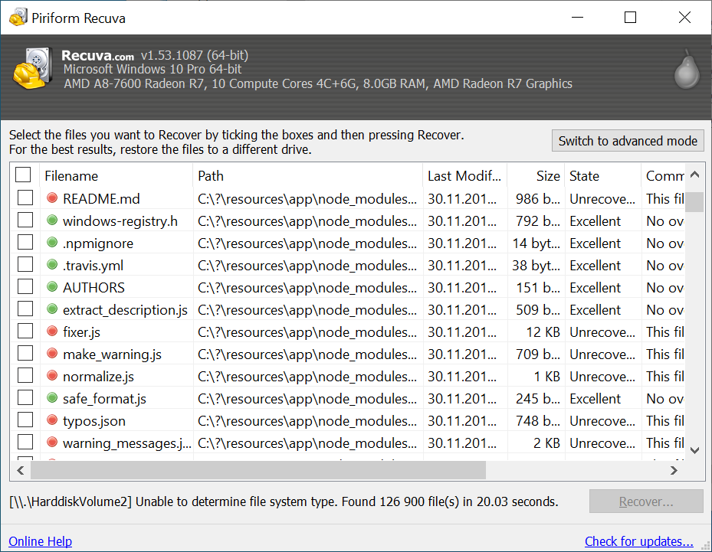
Systém se s tím nemaže…
Pro zájemce o IT
A to doslova. Po vysypání Koše zůstanou všechny souboru stále (zatím) na disku a dají se obnovit.
Jak je to možné? Plyne to ze struktury disku. Ten má (zjednodušeně řečeno) dvě části:
Oblast dat, kde jsou jednotlivé soubory.
Oblast – tabulku, kde je napsáno, kde jednotlivé soubory na disku jsou.
Vysypání Koše znamená, že systém si v tabulce umístění dat označí místo, kde tyto soubory byly, jako prázdné. Soubory tedy nelikviduje, stále na fyzicky disku jsou.
Zcela náhodně jsou však tyto soubory přepsány novými. Obnova je tedy možná jen někdy a hodně závisí na čase, který uplynul od smazání a vysypání souborů.

Slide 13
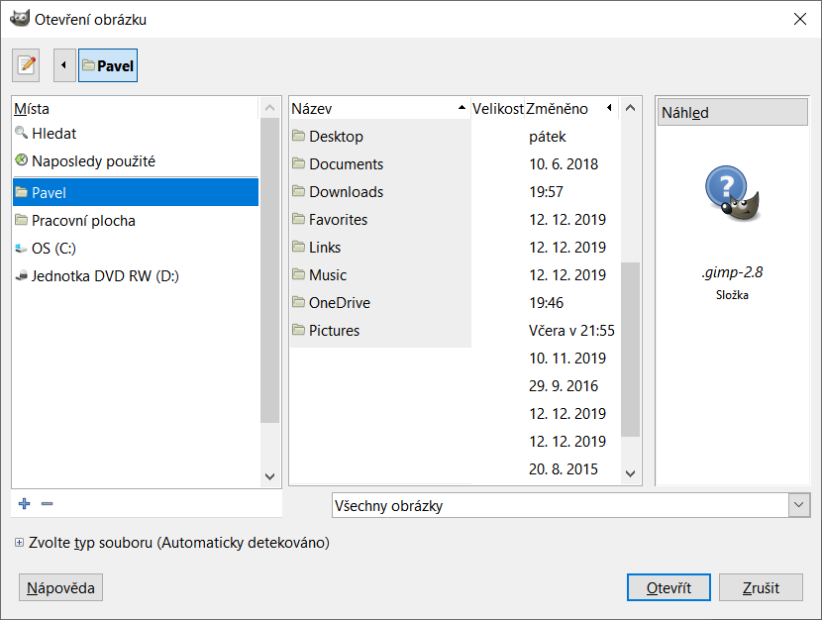
Názvy složek…
Pro zájemce o IT
Některé programy (programovací jazyky, GIMP…) ukazují místo složek Obrázky, Stažené soubory atd. složky s názvy Pictures, Downloads apod.
Jak je to možné?
Názvy složek, které se opravdu fyzicky nacházejí na disku, jsou na všech počítačích se systémem MS Windows anglické.
Systémové okno však při jejich zobrazení načte jejich překlad podle jazyku systému.
Programy, které systémové dialogové okno nepoužívají, proto vidí původní anglické názvy.

Slide 14

Zdroje
ROUBAL, Pavel. Informatika a výpočetní technika pro střední školy: [kompletní látka pro nižší
a vyšší úroveň státní maturity]. 2. vydání. Brno: Computer Press, 2019. Česká škola (Computer Press).
ISBN 978-80-251-4951-5.
ROUBAL, Pavel. Počítač pro učitele. Brno: Computer Press, 2009. ISBN 978-80-251-2226-6.
OpenPhoto Gallery. [online]. [cit. 2009-04-05]. Dostupný z URL: < http://openphoto.net/gallery/index.html >.
Pixabay.com. [online]. [cit. 2020-04-05]. Dostupný z URL: < https://pixabay.com/>.
Wikimedia Commons[online]. [cit. 2020-01-09]. Dostupný z https://commons.wikimedia.org/wiki/Main_Page

Slide 15
Konec lekce
© Ing. Pavel Roubal 2020.
Tento dokument podléhá autorskému zákonu.
Proto prosím, abyste ho nešířili a používali ho pouze pro účely výuky ve spojení s pracovním sešitem.
www.opocitacich.cz

